Slide 1
Émulateur pour une architecture virtuelle

Slide 2

Éducatif

Slide 3
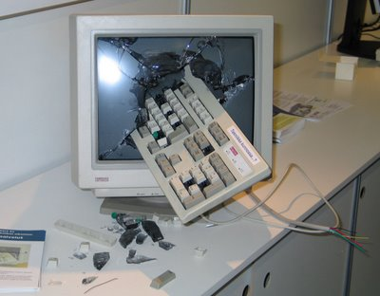
Difficultés

Slide 4
Plan
Chip16
Interprétation
Recompilation dynamique
Conclusion

Slide 5
Plan
Chip16
Motivation
Caractéristiques
Interprétation
Recompilation dynamique
Conclusion

Slide 6

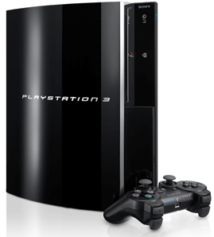
Je veux faire un émulateur

Slide 7

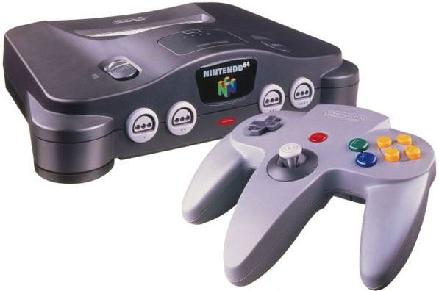
Je veux faire un émulateur

Slide 8
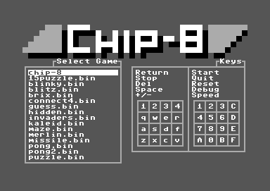
Je veux faire un émulateur

Slide 9
Sauf que...
Inconsistences au niveau du jeu d’instructions
Nombreuses extensions
Contrôles étranges

Slide 10
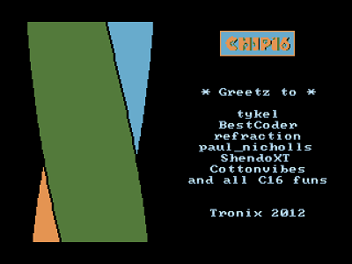
Hello Emulator!

Slide 11
Caractéristiques (I)
73 instructions
Arithmétiques
Branchements
Mémoire
Audio
Vidéo
Entrées/sorties “mappées” en mémoire
Mémoire de 64kB

Slide 12
Caractéristiques (II)
CPU
Cadencé à 1 MHz
16 registres à usage général
GPU
60 images/sec
320x240
Palette de 16 couleurs

Slide 13
Plan
Chip16
Interprétation
Motivation
Switch Dispatch
Threaded Code
Recompilation dynamique
Conclusion

Slide 14
Motivation
void interpret()
{
while(1)
{
unsigned opcode = fetch_opcode();
execute_opcode(opcode);
}
}

Slide 15
Motivation
void interpret()
{
while(1)
{
unsigned opcode = fetch_opcode();
execute_opcode(opcode);
}
}

Slide 16
Switch Dispatch
void execute_opcode(unsigned opcode)
{
switch(opcode)
{
case ADD: { /*z=x+y*/ break; }
// ...
default: { /*PANIC */ }
}
}

Slide 17
Motivation
void interpret()
{
while(1)
{
unsigned opcode = fetch_opcode();
execute_opcode[opcode]();
}
}

Slide 18
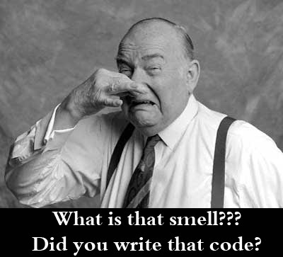
Threaded Code

Slide 19
Threaded Code
void interpret()
{
goto *pc;
ADD:
/*z=x+y*/
goto *(++pc);
// ...
UNKNOWN:
/*PANIC*/
}

Slide 20
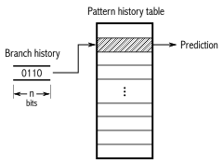
Threaded Code
Pourquoi tant de haîne?
Moins de travail au niveau du décodage
Meilleure prédiction de branchements

Slide 21

Adorable intermède

Slide 22
Plan
Chip16
Interprétation
Recompilation dynamique
Motivation
Démotivation
Théorie
Travaux futurs

Slide 23

Motivation

Slide 24
Démotivation
Nécessite une bonne connaissance de
Architecture hôte
Théorie de la compilation
Algorithmie
Dur à programmer
Difficile à tester
Non portable

Slide 25
Démotivation

Slide 26
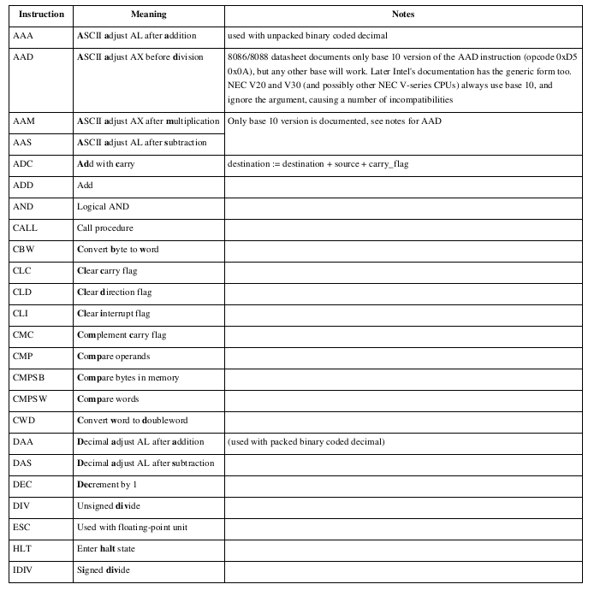
Théorie
Sélection d’instructions

Slide 27
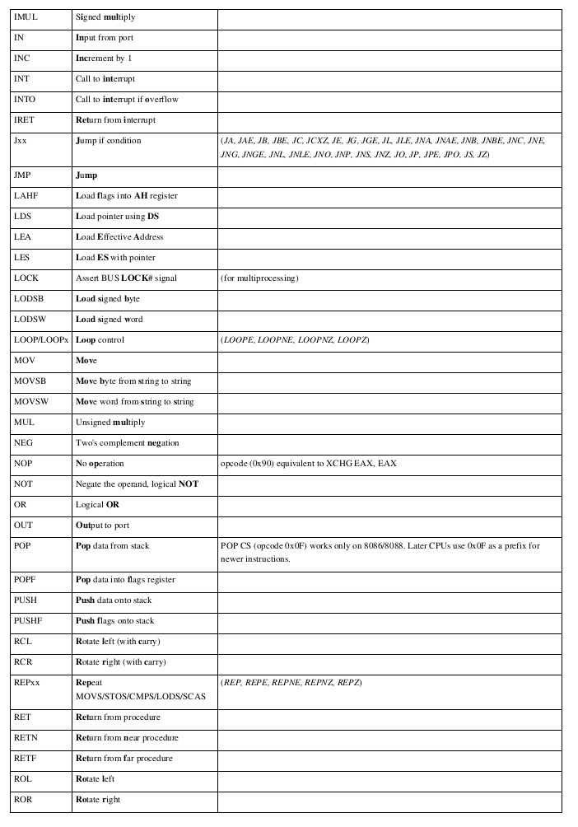
Théorie

Slide 28
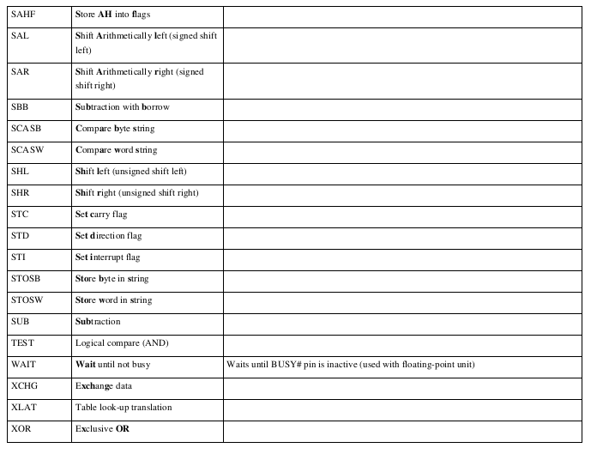
Théorie

Slide 29
Théorie
Bloc de base
(1) prod := 0
(2) i := 1
(3) t1 := 4*i
(4) t2 := a [ t1 ]
(5) t3 := 4*i
(6) t4 :=b [ t3 ]
(7) t5 := t2*t4
(8) t6 := prod +t5
(9) prod := t6
(10) t7 := i+1
(11) i := t7
(12) if i<=20 goto (3)

Slide 30
Théorie
Analyse d’activité
in [n] = use [n] U (out [n] – def [n])
out [n] = U {in [s] | s Є succ [n]}

Slide 31
Théorie
Analyse d’activité
a := 0
b := a + 1
a := 0
L1: b := a + 1
c := c + b
a := b + 2
if a < N goto L1
return c
c := c + b
a := b + 2
a < N
return c

Slide 32
Théorie
Analyse d’activité
a := 0
a := 0
a := 0
b := a + 1
b := a + 1
b := a + 1
c := c + b
c := c + b
c := c + b
a := b + 2
a := b + 2
a := b + 2
a < N
a < N
a < N
return c
return c
return c

Slide 33
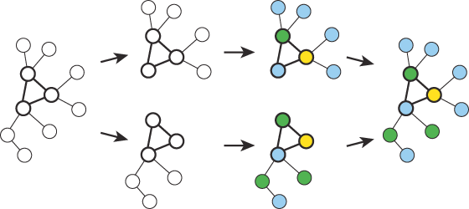
Théorie
Allocation de registres
Chaitin-Briggs
Allocation de registres
Chaitin-Briggs

Slide 34
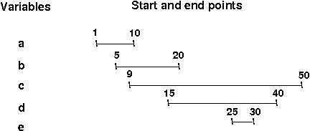
Théorie
Allocation de registres
Linear Scan Register Allocation

Slide 35

Théorie
Allocation de registres
Greedy Register Allocation

Slide 36
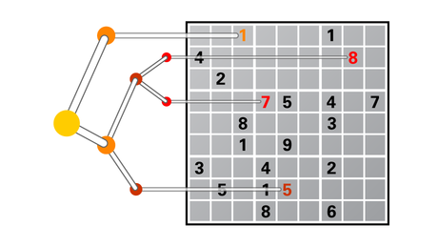
Théorie
Allocation de registres
Integer-Linear Programming

Slide 37
Théorie
Allocation de registres
Top-Down Local Register Allocation
Conserve 2 registres natifs pour données temporaires
Les autres registres natifs sont “mappés” avec les registres virtuels les plus utilisés

Slide 38
Pratique
void dynarec()
{
while(1)
{
if(TranslationCache[PC] == nullptr)
recompile();
TranslationCache[PC]();
}
}

Slide 39
Autres considérations pratiques
Gestion de la mémoire associée à la cache
Invalidation des blocs recompilés
Optimisations

Slide 40
Plan
Chip16
Interprétation
Recompilation dynamique
Conclusion

Slide 41
Conclusion
Produit:
Émulateur interpréteur fonctionnel
Recompilateur dynamique presque fonctionnel
Travaux futurs
Assembleur Chip16
Recompilation dynamique

Slide 42
Applaudissez!

